Slide 1
아두이노와 캠을 이용한 원격제어 블루투스 도어락
조용찬, 안현상, 김차종

Slide 2
목차
서론
본론
결론

Slide 3
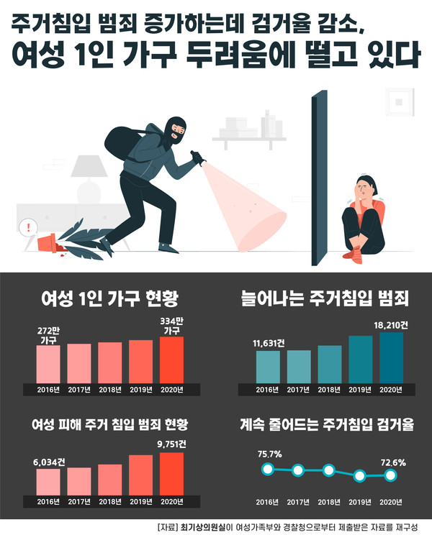
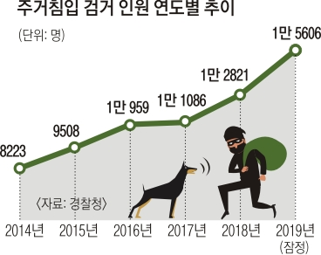
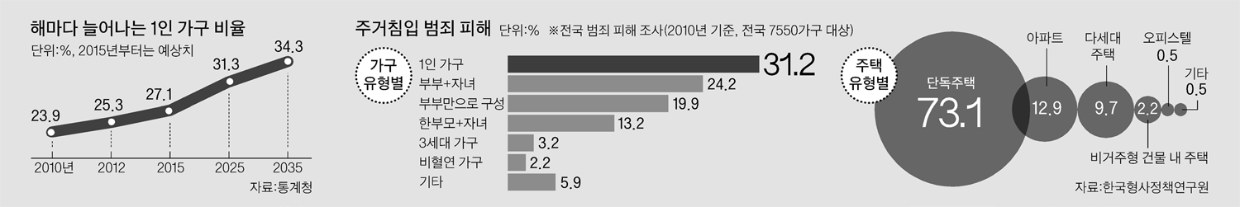
배경 및 필요성

Slide 4
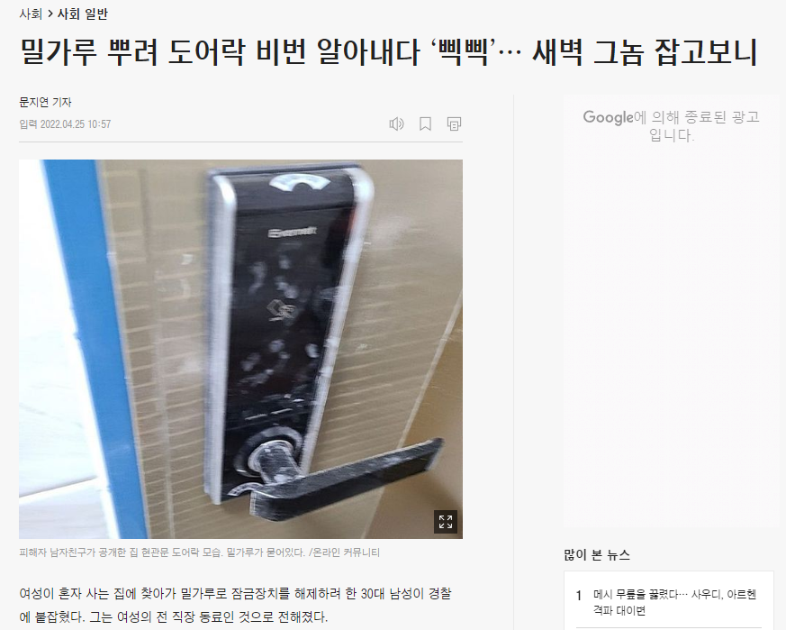
배경 및 필요성

Slide 5
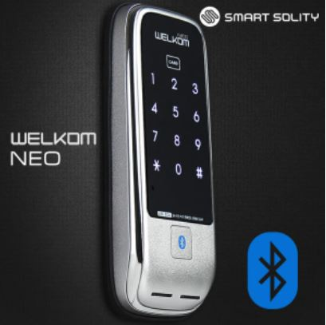
제품현황(W사)
등록된 스마트폰을 통해 원격 잠금해제 가능
임시 키 발급(유효기간, 일회용)
비밀번호 원격 등록/삭제
실시간 출입 기록을 스마트폰 푸시알림으로 알림
출입기록 조회 가능
매직넘버 기능으로 비밀번호 유출 방지

Slide 6
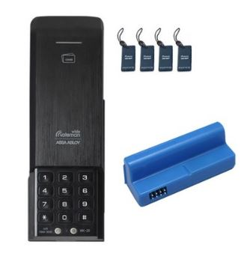
제품현황(G사)
도어락에 다가갈 시 자동으로 푸시알림 전송
블루투스 팩을 통해 스마트폰으로 도어락 잠금해제 가능
실시간 출입 기록을 스마트폰 푸시알림으로 알림
출입기록 및 푸시알림 내역 조회 가능
집 안에서도 스마트폰으로 도어락 잠금해제 가능(원격 열림, 닫힘 기능)
매직넘버 기능으로 비밀번호 유출 방지

Slide 7
기능
스마트폰 어플리케이션의 키패드를 통해 비밀번호를 입력하여 도어락 개폐.
도어락에 캠을 연결하여 사용자가 직접 현관까지 나가지 않아도 문 앞 상대를 실시간으로 확인.
도어락 캠을 통해 문 앞 방문자의 얼굴을 인식하고 이미지를 촬영하여 이용자 핸드폰에 푸시알림 형태로 전송.

Slide 8
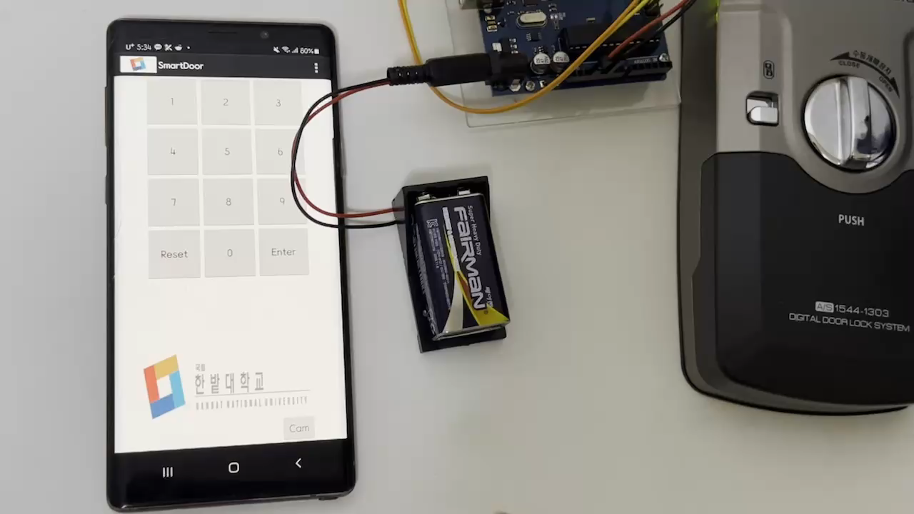
시연영상

Slide 9
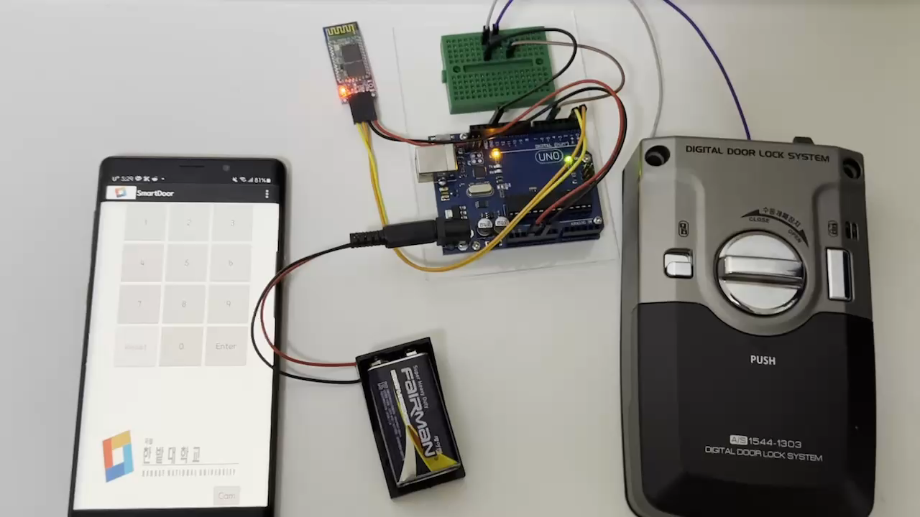
시연영상

Slide 10
향후계획
캠과 도어락의 베터리 문제
얼굴인식을 넘어서 방문자의 행동패턴을 분석한다면
더 효과적인 보안대책이 될 것임

Slide 11
참고문헌
최수정, 박하영, 이상운. (2017). 거동 장애인을위한 IoT 기반의 스마트 도어락 연구. 2017년 한국ITS학회 추계학술대회, 405-408.
박정은, 전영은, 천단비, 정희창, 김동일. (2018). IoT기반의 스마트 도어락 구현. 한국정보통신학회 2018년도 춘계학술대회
곽태민, 문상국. (2012). 음성인식을 이용한 디지털 도어락.
김태호, 박민우, 임형신, 최현호. (2020). 얼굴 및 음성 인식을 이용한 원격제어 스마트 도어락 시스템
임지민, 김찬, 차원석, 한태문, 허규원, 송상근, 이상준. (2013). 얼굴인식을 통한 신뢰성 있는 디지털 도어록 제어 시스템

Slide 12
감사합니다

